Slide 1
Analýza a implementace firewallu a systému NDR pro optimalizaci bezpečnosti počítačové sítě
Šimon Kochánek
Vedoucí práce: RNDr. Dagmar Brechlerová, Ph.D.

Slide 2
Zadání
Student zkoumá současné metody a nástroje pro zabezpečení počítačových sítí s hlavním zaměřením na firewall a systémy Network Detection and Response (NDR).
Cílem je analyzovat open source řešení a demo verze od vybraných komerčních dodavatelů, porovnat je z hlediska jejich efektivity, výkonu a kompatibility.
Na základě zjištěných výsledků student navrhne optimální řešení pro vybudování efektivního a bezpečného firewallu a systému NDR.
Výsledkem bude konkrétní doporučení pro implementaci těchto řešení v praxi.

Slide 3
Cíle
- Pochopit koncept a cíle NDR
- Open-source řešení NDR
- Komerční řešení NDR
- Návrh optimálního řešení
- Doporučení pro implementaci

Slide 4
NDR – Network Detection and Response
Aktivní detekce a analýza síťového provozu na rozdíl od svých předchůdců IPS a IDS
Využití analýzy k identifikaci a izolaci kybernetických hrozeb v reálném čase
NDR využívá pokročilé algoritmy a strojové učení pro identifikaci sofistikovaných a předtím neznámých útoků

Slide 5
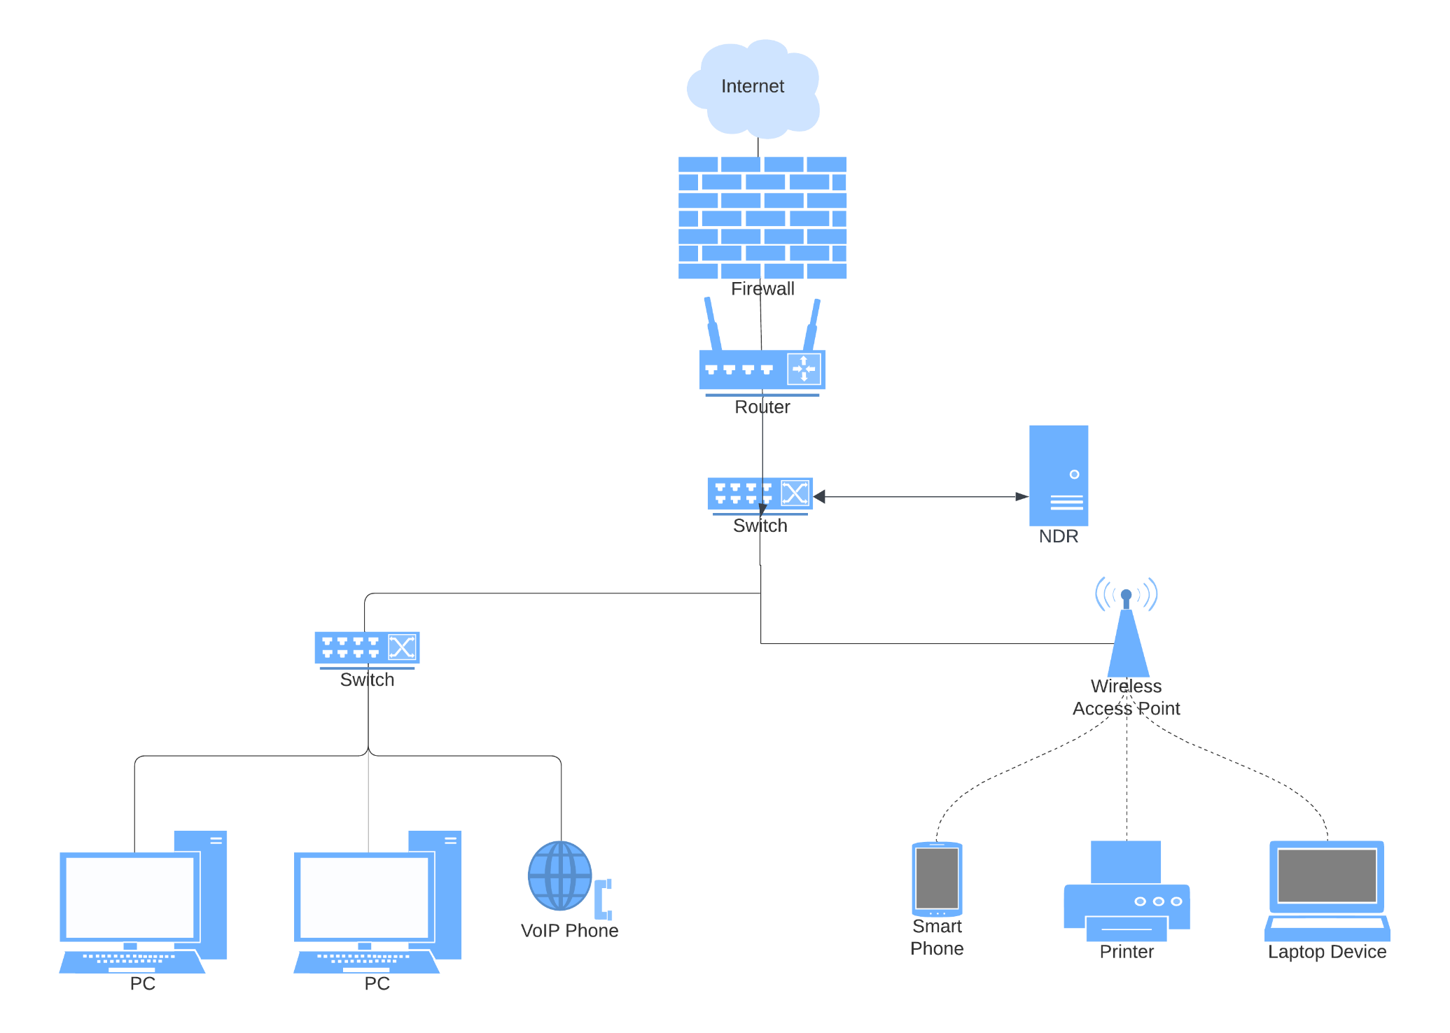

Slide 6
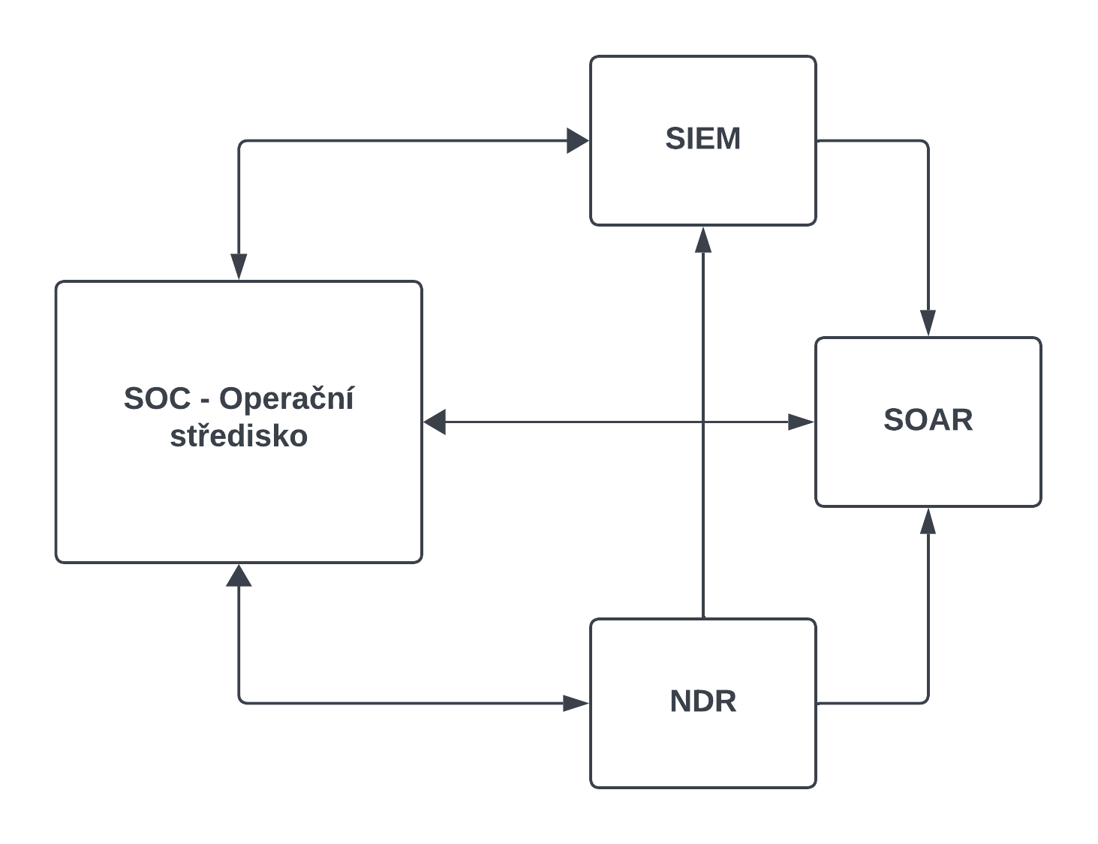

Slide 7
Open-source řešení
Stanovíme si vlastní formát a obsah dat
Také se věnujeme vytvoření bezpečnostní politiky
Použití Zeek, Suricata pro NDR
Pro další komponenty jako SOAR a SIEM také existují open-source varianty co si self-hostujeme

Slide 8
Komerční řešení
Dodavatel řešení stanovuje formát a obsah dat.
Zároveň se zabývá definicí bezpečnostní politiky a konfigurací nastavení pro detekci.
Několik dodavatelů NDR:
GreyCortex - Mendel
Fortinet - FortiNDR
Vectra - NDR

Slide 9
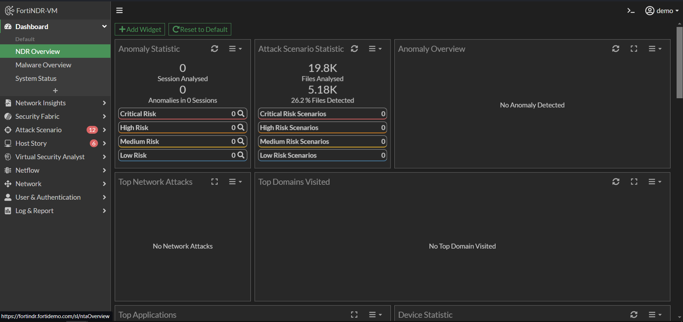
FortiNDR

Slide 10
Návrh optimálního řešení
Pro Firewall:
NGFW – Next Generation Firewall
S funkcionalitami jako Deep Packet Inspection a App Filtering
Strategicky umístěň na perimetr sítě a na klíčové body

Slide 11
Návrh optimálního řešení
Pro Firewall:
NGFW – Next Generation Firewall
S funkcionalitami jako Deep Packet Inspection a App Filtering
Strategicky umístěň na perimetr sítě a na klíčové body

Slide 12
Doporučení pro implementaci

Slide 13
Závěr

Slide 14
Děkuji za pozornost

Slide 15
Literatura
https://www.microsoft.com/cs-cz/security/business/security-101/what-is-soar#HowdoesSOARwork
Obrázky vytvořeny pomocí lucidchart.com

